Slide 1
8. klase Tēma:Tehnoloģiju pasaule 2. nodarbība: Pozitīvas tiešsaistes reputācijas veidošana
Pieslēdzies ClassPoint vietnē www.classpoint.app izmantojot šo «class code» vai QR kodu!
Tikumiskās audzināšanas programma «e-TAP+»
(digitalizēta prezentācija)

Slide 2
Iedomājies cilvēkus, kuru reputācija, tavuprāt, ir pozitīva (tās var būt slavenības vai cilvēki, ar kuriem esi saticies un ko pazīsti personīgi)!
Ko viņi darīja, lai izveidotu pozitīvu reputāciju.

Slide 3
Izmanto ‘Word Cloud’ lai atbildētu uz jautājumu:
Kādi tikumi piemīt jūsu nosauktajiem cilvēkiem?

Slide 4
Kā laba reputācija varētu tev palīdzēt dažādās dzīves jomās, piemēram, draudzībā, karjerā, brīvprātīgajā darbā?
Apspriež šo jautājumu ar klasesbiedru un dalies ar savām domām!

Slide 5
1. aktivitāte. Reputācija tiešsaistē
Labu reputāciju var izveidot gan tiešsaistē, gan dzīvē. Kādās dažādās dzīves jomās mēs varam izkopt savu reputāciju tiešsaistē?
Kādu informāciju par sevi mēs ikdienā publicējam tiešsaistē? (izmantojot foto, video, blogus, komentārus, sociālos tīklus)
Ir svarīgi paturēt prātā, ka visa tiešsaistes saziņa ir publiska. Viss, ko esi publicējis tiešsaistē, visticamāk, pastāvēs tur vienmēr.

Slide 6
1. aktivitāte. Reputācija tiešsaistē
Kāda informācija varētu sabojāt cilvēka reputāciju tiešsaistē? Vai vari nosaukt piemērus?

Slide 7
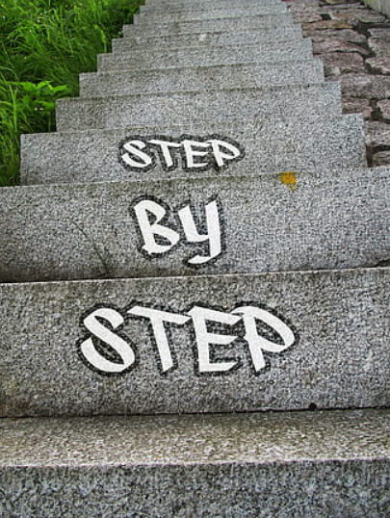
2. aktivitāte. Pozitīvas tiešsaistes reputācijas veidošana
Kā varētu proaktīvi izmantot sociālos tīklus un citas tiešsaistes tehnoloģijas, lai sasniegtu savus mērķus?
Izveidojiet dienasgrāmatas ierakstu, norādot 3 mērķus šim mācību gadam! Tie var būt saistīti ar mācību procesu vai nākotnes karjeru.

Slide 8
2. aktivitāte. Pozitīvas tiešsaistes reputācijas veidošana
Kā sociālie tīkli var palīdzēt sasniegt mērķus?
Kā varētu izveidot pozitīvu reputāciju?
Kādi ieraksti un kuri sociālie tīkli varētu palīdzēt?
Kādi tikumi jāizmanto, lai sasniegtu savus mērķus?
Kā tehnoloģijas var palīdzēt tos sasniegt?

Slide 9
3. aktivitāte. Tiešsaistes etiķete.
Ar kādiem vārdiem Tev saistās vārds «etiķete»?

Slide 10
3. aktivitāte. Tiešsaistes etiķete.
Pieraksti tiešsaistes etiķetes kontrolsarakstu: Kas jādara, lai adekvāti komunicētos interneta vidē?
Vai tu vienmēr ņem vērā to, ko esi iekļāvis savā kontrolsarakstā, kad izmanto tehnoloģijas vai tiešsaistes resursus? Ja ne, kāpēc?
Kādas kļūdas esi pieļāvis pagātnē, un ko tu varētu darīt citādi turpmāk?

Slide 11
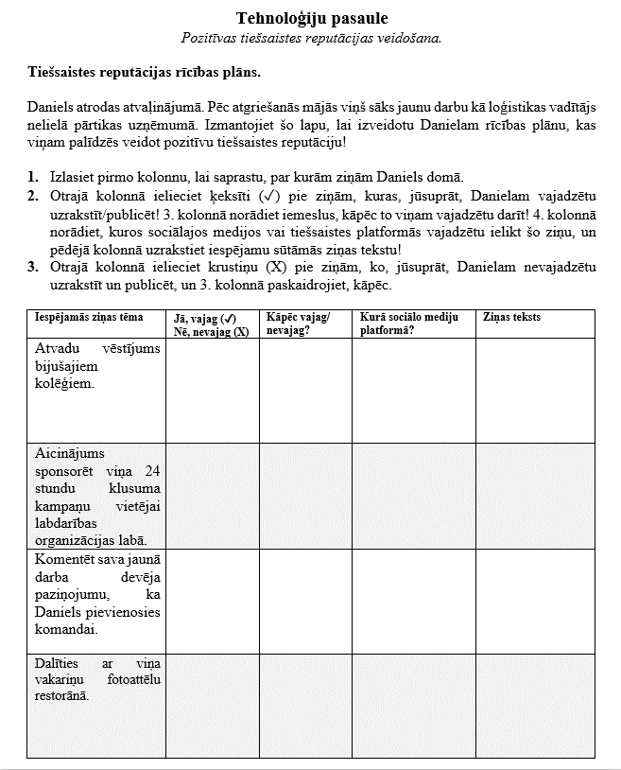
4. aktivitāte. Rīcības plāns tiešsaistes reputācijas veidošanai
Aizpildiet rīcības plāna lapu!
Kurus ierakstus Danielam vajadzētu publicēt, un kurā platformā viņš to varētu darīt?
Pievienojiet savas idejas, kā pozitīva reputācija tiešsaistē palīdzēs sasniegt personīgos mērķus skolā, meklējot darbu, tālākā izglītībā, darbā, tiekot izraudzītam par kandidātu vadošā amatā utt.!

Slide 12
Tikumiskās audzināšanas programma «e-TAP+»
Resursi pieejami: www.arete.lu.lv
Programmas administrators: Dr. Manuels Fernandezs. manuels.fernandezs@lu.lv, +371 26253625.
Imantas 7. līnija 1, 223. telpa, Rīga, LV-1083, Latvija
Latvijas Universitātes Pedagoģijas, psiholoģijas un mākslas fakultātes Pedagoģijas zinātniskā institūta vadošais pētnieks
“Digitālas mācību programmas efektivitātes izpēte jauniešu tikumiskajai audzināšanai Latvijas izglītības iestādēs (no 1. līdz 12. klasei)” (03.01.2022-30.12.2024). Latvijas Zinātnes Padomes projekta Nr. lzp-2021/1-0385; LU reģistrācijas Nr: LZP2021/119

